Slide 1


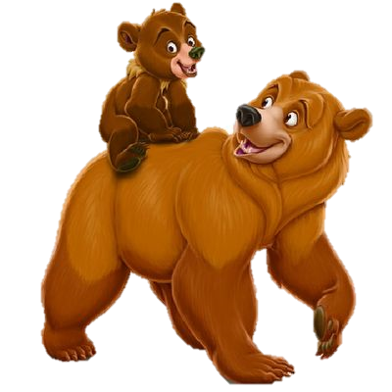






GIẢI CỨU
RỪNG XANH

Slide 2
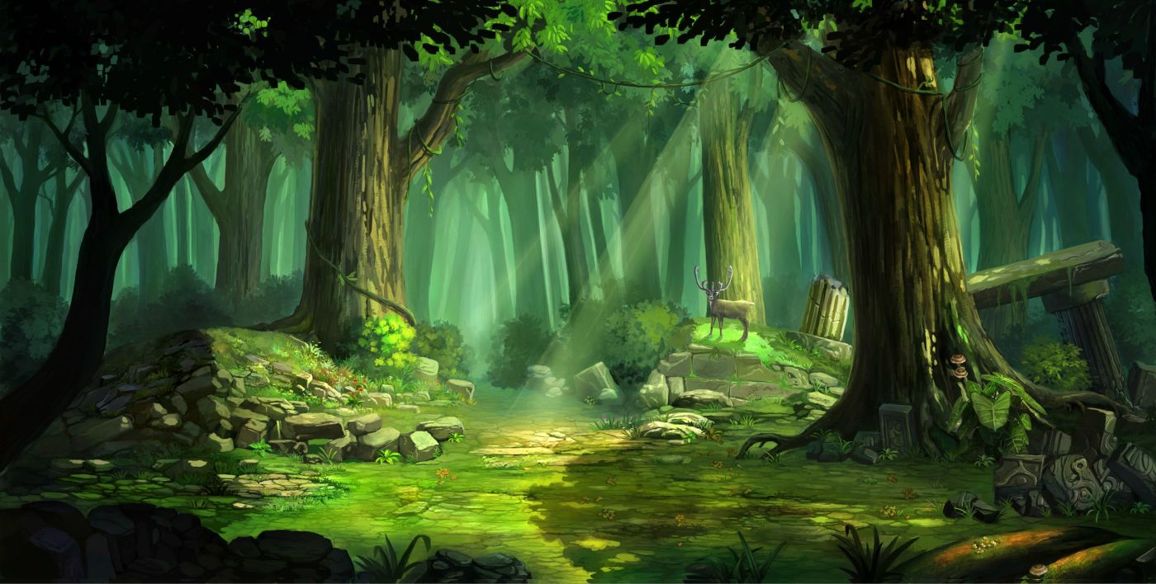



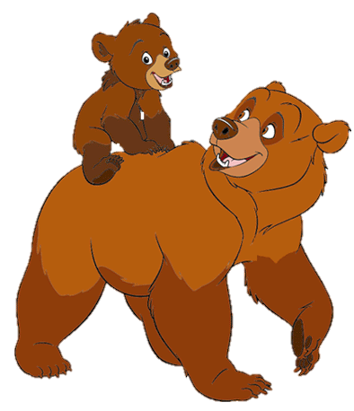
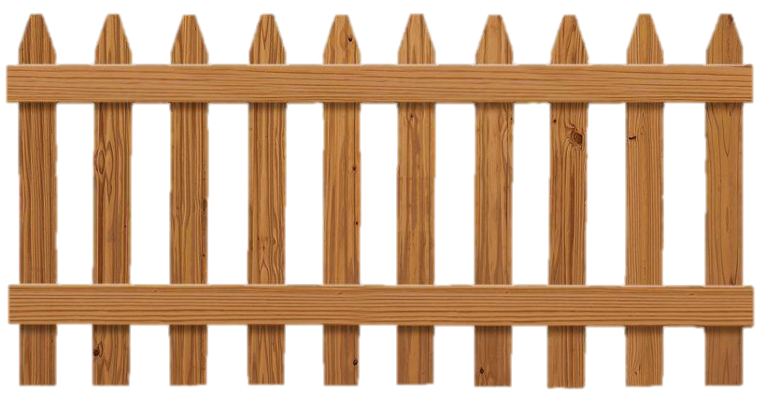
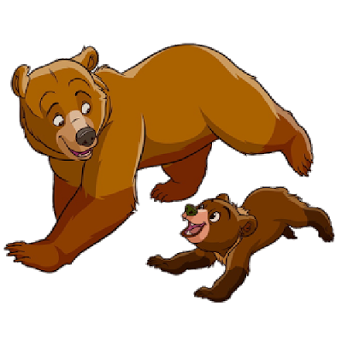



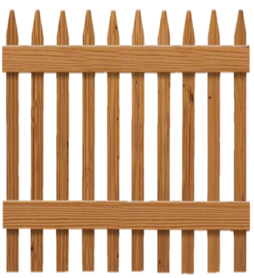
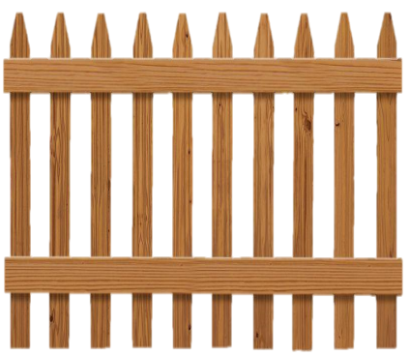

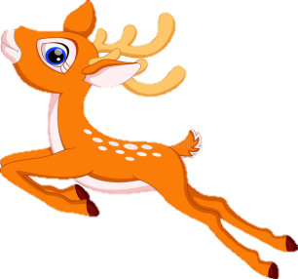

POW!

Slide 3



Điền câu hỏi vào đây
Điền câu trả lời vào đây

Slide 4
Điền câu hỏi vào đây
Điền câu trả lời vào đây

Slide 5
Điền câu hỏi vào đây
Điền câu trả lời vào đây

Slide 6
Điền câu hỏi vào đây
Điền câu trả lời vào đây

